Slide 1
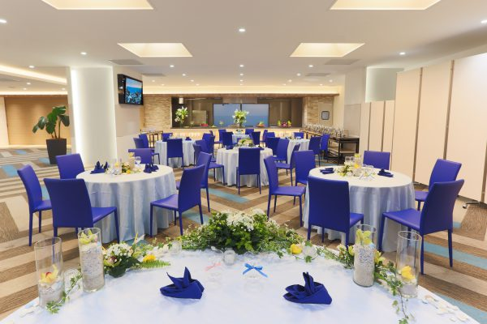
沖縄県商工会議所女性会連合会・沖縄経済同友会共催
第５回おきなわ縁結びプロジェクト2020
Happy
Encounters
♡婚活参加者募集中♡
カップル成立の発表は後日個別にご連絡致します
♥開催日：２０２０年２月６日（木）
１９:００～2２:０0（受付開始１８:３０）
♥開催場所 ロワジールホテル那覇 １階「あまいろB」（那覇市西３－２－１）
♥参加資格 独身男女２５～４５歳まで
（県内在中または在勤の方、もしくは県外在住で将来的に沖縄での生活を検討
されている方で真剣なお付き合い・結婚をお考えの方に限ります）
♥募集人数 ９０名（男女各４５名）
※定員に達し次第、締切らせていただきます。
※入金後にキャンセルをしても、参加費の返金は出来ません。ご了承ください。
♥参加費用 男性６，０００円 女性５，０００円（税込）
♥当日の内容 ○お見合いルーレット（テーブル単位）、フリータイム
○料理：ビュッフェ形式、ドリンク：酒類有り
♥申込方法 締め切り：２０２０年１月１7日（金）
裏面の申込書に全てご記入のうえ、ＦＡＸ・郵送・直接提出のいずれかでお申
込みください（申込書は那覇商工会議所のホームページからもダウンロードし
ていただけます）。
※参加者には後日開催要項および参加費用の振込先通知を郵送させていただきます。
【お問合わせ】
沖縄県商工会議所女性会連合会事務局（担当：井上・宮城）まで
お問い合わせ時間/平日8:30～17:00
〒900-0033 那覇市久米２丁目２番１０号
TEL：098-868-3758

Slide 2
沖縄県商工会議所女性会連合会事務局 行 FAX : 098-866-5728
（那覇商工会議所女性会） ※締め切り：２０２０年１月１7日（金）
～第5回おきなわ縁結びプロジェクト2020～ 申込書
フリガナ |  |  |  | 性 別 | 男 ・ 女
氏 名
電 話 （携帯） |  |  |  | 年 齢 | 満 歳
住 所 （郵送先） | 〒 － ※後日開催要項をお送りさせていただきます。
勤務先名 |  | 紹介者名 | ※女性会会員又は沖縄経済同友会会員 から紹介された方のみご記入下さい。
【ご利用規約】
・イベントの円滑な進行の為、以下の事項をお守りください。
・本イベントは独身者のみの参加となります。既婚者はご遠慮ください。
・主催者が迷惑行為と判断する行為を行った方は、退場していただきます。
・参加者同士の事件・事故等のトラブルは、当事者同士の責任となります。
・本イベントは「出会いの場」を提供するものであり、カップルになることを強要するものではありません。
また、相手がみつかることを保障するものでもありません。
・本イベント終了後の参加者同士のお付き合いに関して、主催者は一切責任を負いません。お互いの判断と
責任において行ってください。
・本イベントは、営利目的ではありません。
【個人情報の取り扱いについて】
・主催者は個人情報を第三者に転売・譲渡・開示することは致しません。
・主催者はお寄せいただいた個人情報について本イベント以外に使用いたしません。
・主催者は他の参加者の個人情報に関する全ての問い合わせには応じません。
・申込受付後、開催要項および参加費用の振込先通知を郵送させていただきます。
・開催後、アフターフォローとしまして主催者よりお電話にてご連絡をさせていただく場合
がございます。
【個人情報の取り扱いについて】

